Slide 1
RCV & Dformat

Slide 2
提纲
rcv
点击URL格式
点击日志，跳转日志
Sf-rcv模块
点击ID生成
二跳的原理和作用
反作弊策略
Dformat

Slide 3
RCV
功能：整合并接受不同产品线上的点击url，对url进行解析和判断，生成统一格式的点击日志和错误跳转日志，供后续模块处理。最后根据解析的目标url对用户进行跳转。
Notes:
dd

Slide 4
RCV的产品线和内部结构图
RCV
sf-rcv (fc、beidou)
adrc-rcv
cb-rcv (columbus)
dn-rcv (DAN)

Slide 5
RCV：点击URL的格式
表格 1 整合URL格式
产品线 | 整合后的格式
fengchao | http://www.baidu.com/baidu.php?url=... http://www.baidu.com/zhixin.php?url=... http://www.baidu.com/siva.php?url=...
beidou | http://www.baidu.com/cpro.php?...
adrc | http://www.baidu.com/adrc.php?t=…
columbus | http://www.baidu.com/cb.php?c=...
DAN | http://www.baidu.com/dan.php?c=...

Slide 6
sf-rcv:点击URL的格式
Sf：http://www.baidu.com/baidu.php?url=iii.jjjj.kkk.lll&else
URL成员 | 平均长度 | 处理过程 | 是否必需 | 备注
前缀 | 25 | 无 | 是 | 长度已包含连接符‘.’
I值 | 124 | 加密、base64编码 | 是 | 主要包含计费信息
J值 | 52 | 压缩、base64编码 | 是 | 主要包含跳转URL、计费名
K值 | 38 | Base64编码 | 否 | 主要包含检索词
其它 | 0 | 无 | 否 | 其它信息
总计 | 239 | -- | -- | --

Slide 7
Sf-rcv:点击URL的格式
i值包含的信息包括：版本号（值为3）、校验码（check_sum）、展现时间（dtime）、关键字ID（winfoid）…..
j值包括跳转URL（e）、计费名（n）和 CRC校验码（crc）
例如：“e=url\0n=cntname\0crc=2727\0”
k值的格式定义和j值完全相同，但不执行压缩，它包括K域的排名（o）、检索词（q）、CRC校验码（crc）及其它一些系统定义的参数
例如：o=2\0q=query\0crc=2727\0

Slide 8
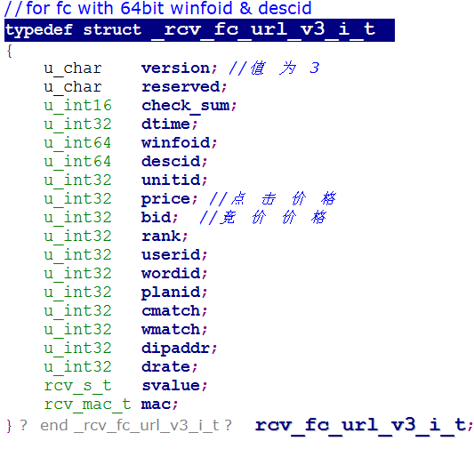
adrcv:点击URL的格式
i值
K值
q=abdc123’\0’n=baidu01’\0’e=www.tom.com’\0’
s= fb2a2a87d25e9ab6’\0’u=dfsf’\0’a=’\0’crc=12345

Slide 9
click日志和skip日志
统一日志的名称：
click. $YYYY$mm$dd-$HH{00,15,30,45}.log 正常点击日志。
skip. $YYYY$mm$dd-$HH{00,15,30,45}.log 错误跳转日志
分割方式，以上日志按15分钟进行切割，并且存放到按天的目录中。（不产生md5）
新加入的产品线，按照sf的日志格式输出。不同产品线根据需求，从标准格式日志中获取其相应的字段。

Slide 10
Click日志
当前click日志包含44个字段，click_type区分不同产品线
Version,Rtime,Dtime,Winfoid，Descid…
Click日志字段获取途径
从点击url的I,j,k域解析获得,如version，price,winfoid等
解析处理生成，如点击id等
验证判断标记字段，如clicktype，statflag等
从http请求头获得，如refer，user-agent
无线URL解析

Slide 11
Skip日志格式
Skip日志格式：（\t为分隔符）
时间\t跳转原因（错误码）\tip\t请求串\turl（如果能正确解码出url，则含此字段）
sf-rcv错误码：
"SF_ARGS_NULL" // url参数为空
"SF_I_DEC_ERR" // I域解码错误
"SF_I_CHKSUM_ERR“ // I域校验错误
….

Slide 12
sf-rcv模块
sfrcv-key
  基于libsfenc库，接收来自sfenc center的密钥，并开辟一段共享内容，将密钥存放在共享内存中。
sfrcv-chnl
  抓取标识文件：定期从holmes前端下载标识用户clkid传送方式的文件，并更新本地的标识文件; 共享内存管理，共享内存块使用类似双buffer缓存的方式，进行切换。

Slide 13
sf-rcv模块

Slide 14
点击ID
背景：为了统计从rcv成功跳转到客户网站的点击，rcv在接收到参与holmes客户的点击后，根据该点击的kid (广告的唯一id)、点击时间、点击ip等信息，生成一个点击id，然后以设置cookie或跳转url参数的形式传递给客户的网页服务器。
点击ID格式：点击时间+kwid+点击ip+目标url签名等
Cookie生成：H_BDCLCKID_SF
点击id+userid+domain cookie

Slide 15
点击ID

Slide 16
二跳原理和作用
背景：二跳是在url前增加sc_参数,让浏览器跳转到www.baidu.com/baidu.php?url=sc.XXX的过程。
二跳条件
cmatch是否允许二跳；是否已经是二跳；shifen cookie是否为空，是否为旧cookie
二跳的作用：增加作弊者难度
增加作弊难度，作弊者需处理跳转和设置cookie。
对无cookie和cookie过久的cookie，种新的cookie
如果二跳后，仍然是no cookie，则设置clickType为no cookie

Slide 17
Sf-rcv反作弊相关策略
nocookie：该类点击的特征为：url标识为二跳，但是没有shifen[kid]的cookie
dupclick：该类点击为：用户在点击同一个广告时，本次点击和上次点击值差在（5，900）秒之间
首次refer：目的是为了识别那些被联盟劫持的百度流量。读取PSUI写入的首次refer的cookie，解码后，将首次refer的信息写入点击日志中，为后续的过滤模块提供信息。
PS:mac-unmatch ,Refer异常，Ck域，cookie异常，无BAIDUUID,BAIDUUID新鲜度，shifen cookie个数异常….

Slide 18
反作弊相关：click type和statflag字段
表3 Click type
表格 4 statflag

Slide 19
Cookie
sf-rcv
  “shifen[kid]”: kwid_cookie
  “BAIDUID” : baidu id cookie
    BAIDUID=%s:……（unsigned int）ip+（unsigned int）生成时间+（unsigned int）随机数+（unsigned int）crc值
  “BDRCVFR[tn_bs]”: fr_refer cookie
    BDRCVFR[base64编码(md64签名(tn))]= base64编码(md64签名(完整的refer主域名))base64编码(截断的refer主域名)
  “BDSFRCVID” : click id cookie
  “H_BDCLCKID_SF” ：clkid_uid_domain cookie

Slide 20
dformat
实现功能
  读取click文件
  初始化B值
  设置点击序列号
  修正计费名
  Dsimple过滤
  输出CF文件

Slide 21
Dformat-读取click日志
  从rcv日志中读取一行日志，然后通过rcv2cf函数，将click点击转换为cf格式
写idx文件
  每处理完一条日志写
  读取rcv日志失败或者切换文件时

Slide 22
Dformat –输出文件
输出 | idx | 路径：idx/dformat.idx，idx/dformat.idx_bak 说明：这个文件记录了dformat读取日志的进度，用来错误恢复。严格来说应该算输入输出文件。交替更新。 格式：click文件编号 click文件的position 点击序列号 已处理的点击时间 END 举例：200708301215\t188\t123545\t1268203488END
 | CF文件 | 路径：/home/work/var/cf_log/dformat.*.log (15分钟) /home/work/var/cf_log/dformat.*.pb (15分钟) 格式：参考conf/click_version/7，
日志 | 无效条目文件 | 路径：/home/work/var/inv_log/dformat*.inv (15分钟) 格式：失效原因+ CF格式
 | watch文件 | 路径：/home/work/var/watch_log/dformat.*.wth (1分钟) 说明：用来记录程序运行状态 格式：时间 click正常条目数 click无效条目数 读文件重试次数
 | 修正计费名记录 | 路径：/home/work/var/corr_log/dformat_corr.*.log (15分钟) 格式：首次refer字段、修正后的cntname+ CF格式

Slide 23
吐槽
Rcv handle_ijk函数太长了，将近1000行
Dformat work化是不是会屏蔽很多细节？e.g. idx
Dformat 策略会设置字段值，e.g. cntid cid

Slide 24
Thanks!

